Slide 1
Рекламная стратегия для
sketch_yulia
Автор цифрового контенту

Slide 2
Из чего состоит стратегия?
Цель
Бюджет на рекламу
Этапы работы
Анализ рынка
Анализ конкурентов
Анализ целевой аудитории
Боли и предложения
Стратегия и гипотезы
Офферы и типы креативов
Рекомендации по профилю
Очередность запуска рекламы

Slide 3
ЦЕЛЬ
Выйти на показатель 4-5 заказов в месяц через три месяца рекламной кампании при общем бюджете за весь период до 300$

Slide 4
Бюджет
Рекламный бюджет состоит из бюджета на тестовый период и бюджета
на дальнейшие рекламные кампании.
На тестовый период планируем выделить 50$.
Всего протестируем 2 группы: каждая группа 8 дней по 3 $
На последующие рекламные кампании на протяжении 2 месяцев - около 100$/месяц

Slide 5
Этапы работы
Тестируем основные аудитории, места размещения, геолокацию, макеты
2. Анализируем лучшие связки.
3. Определяем, какая из групп ЦА более чувствительна к нашему продукту.
4. Тестируем наиболее подходящие для нас цели:
Сообщения в директ
Трафик
Генерация лидов
4. Повышаем бюджет на лучшие группы объявлений
5. Начинаем менять поэтапно каждое звено в связке “Цель → аудитория → геолокация → макет”
6. Создаём похожие аудитории на тех, кто взаимодействовал с профилем и
запускаем рекламу на них
7. Ретаргет на посетителей профиля

Slide 6
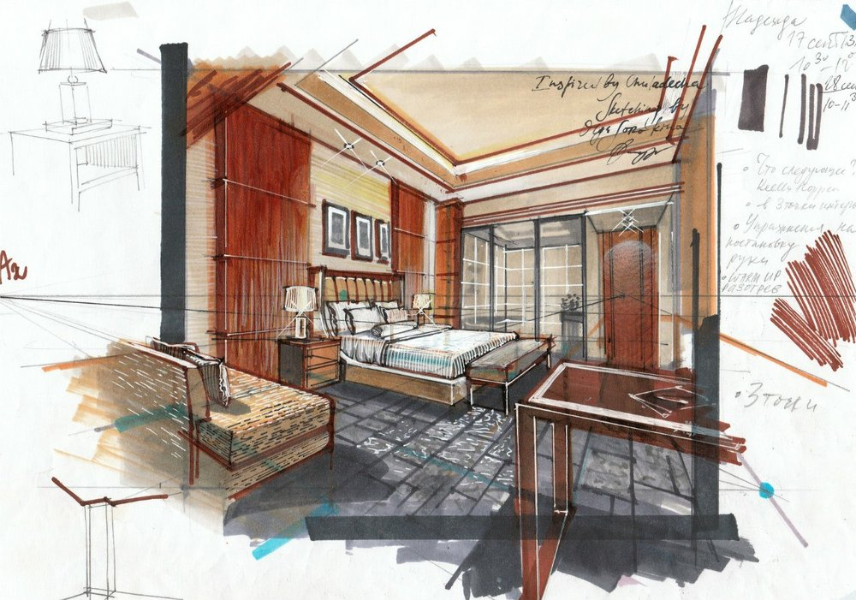
sketch_yulia
Специалист по скетч-проектированию, который занимается современным и замечательным навыком, помогающим максимально быстро, эффективно, красиво и здорово передавать свою идею из головы на бумагу.
К скетчингу относят интерьерные или ландшафтные рисунки, выполненные как в легкой современной, так и в более академической манере. Это могут быть детально проработанные скетчи, скорее даже, интерьерные иллюстрации и ручные визуализации, порой, фотографически точные.
Художники, архитекторы, дизайнеры «перенасытились» компьютерными программами вроде 3D Max и теперь хотят вернуться к основе основ, когда идею транслировали в пространство при помощи рисунка.

Slide 7
Прогнозы, анализ рынка
Уровень конкуренции: требует уточнения. С одной стороны, это относительно новое направление на рынке, поэтому предложений от конкурентов не много. С другой стороны, информация об этом виде услуг мало знакома широкому кругу потребителей. Ещё один фактор, влияющий на уровень конкуренции - относительно узкий, “закрытый” круг заказчиков (архитекторы, дизайнеры, декораторы), которые, в принципе, и сами могут обладать первичными навыками скетч-проектирования.
Потенциал для развития и заработка: есть. Как уже было сказано выше - это относительно новое направление услуг. Развитие клиентской базы возможно несколькими путями. Во-первых, найти свою авторскую нишу, уникальность, которая сочеталась бы с оптимальным соотношением цена/качество/скорость выполнения. Во-вторых, создавать спрос в других сегментах целевой аудитории. “Заходить” на новые целевые аудитории. Очень важно сформировать хороший портфолио с учетом разных сегментов целевой аудитории.

Slide 8
Прогнозы, анализ рынка
Риски: усиление конкурентности. Сейчас многие художники, дизайнеры, студенты осваивают эту нишу. Так как основное направление скетчинга - интерьерный и ландшафтный дизайн, в условиях военного положения, риски могут быть связаны с охлаждением рынка первичной недвижимости, затишьем с сфере ремонтов, оформления интерьеров и т.п.
Продукты конкурентов: это такие же скетч-проекты, которые отличаются авторским стилем, разными техниками графики, использованием современных графических редакторов.
Ценовая политика: на первых порах = это конкурентное преимущество, так как стоимость работы несколько ниже, чем у конкурентов из-за “нераскрученности” бренда

Slide 9
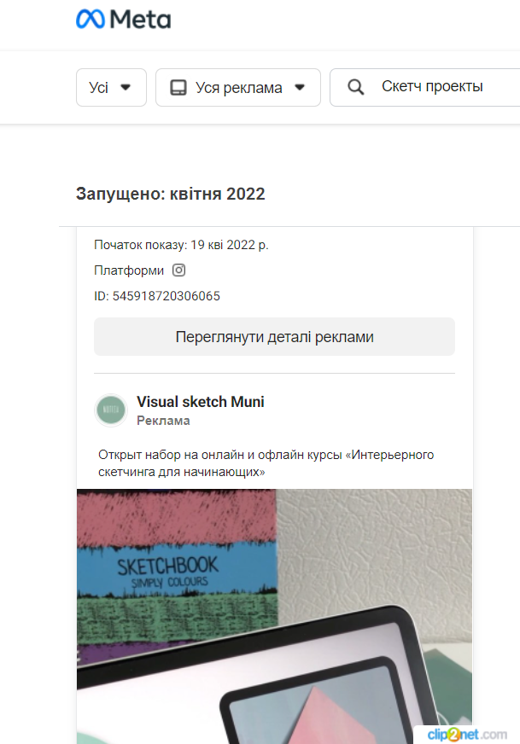
Анализ конкурентов
Анализ активности в продвижении рекламы показывает, что только единицы конкурентов имеют активную рекламную кампанию. Более того, эти конкуренты затрагивают более широкий спектр скетчинга (не только интерьерный и ландшафтный). Большая часть рекламы - это реклама обучению скетчингу, что можно считать косвенной конкуренцией, так как они привлекают другой сегмент целевой аудитории.
При этом, при запросе “скетч-дизайн” получает также магазины, которые продают товары для самих дизайнеров.

Slide 10
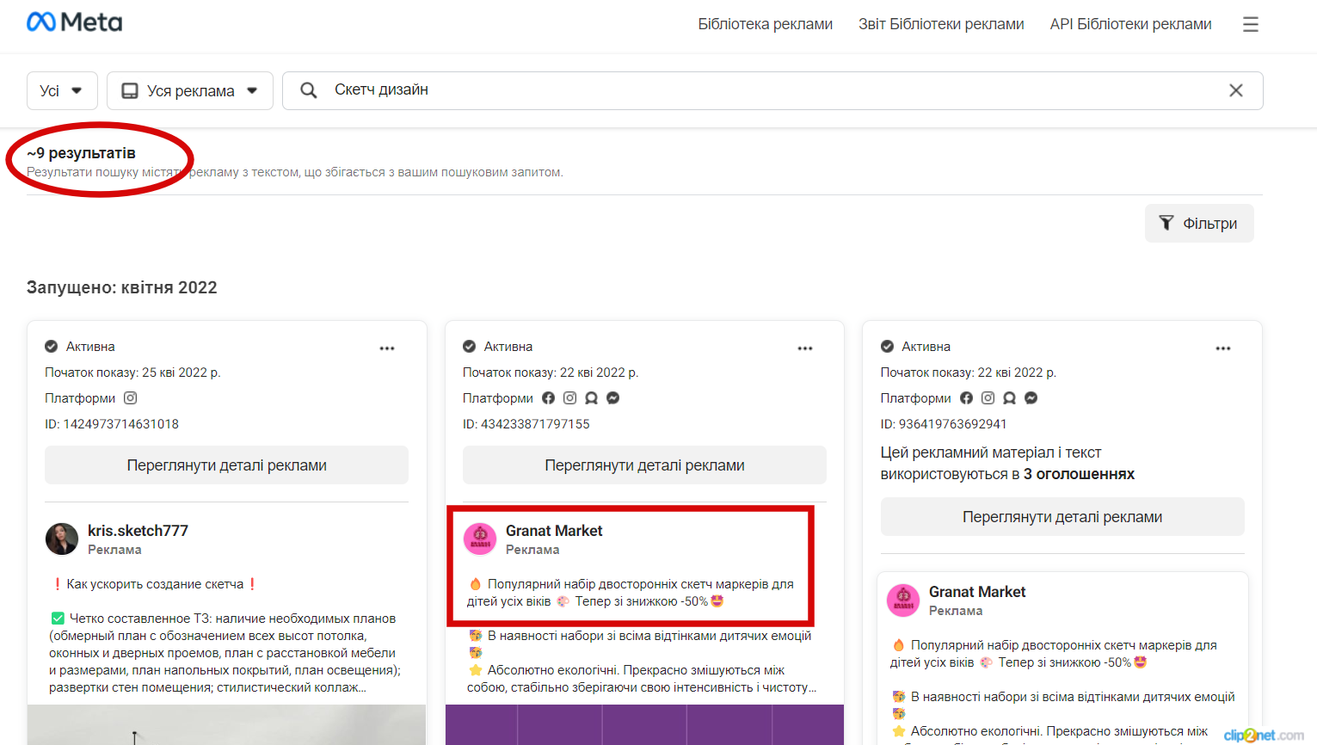
Анализ конкурентов

Slide 11
Анализ конкурентов
Большую часть конкурентов легче найти в Инстаграме по хештегу #скетч, #скетчинг. Анализ профилей конкурентов показывает, что некоторые из них хорошо отлажены для продаж: есть понятная навигация по хайлайтам, в шапке профиля есть призывы к действию, ссылки на сайты, на общение в директ.
Публикации интересные, содержат информацию о продукте, о процессе, о самом авторе.
Вместе с тем, по данным Библиотеки рекламы, авторы этих профилей не занимаются в настоящий момент рекламными кампаниями. Визуал у некоторых авторов плохо отредактирован: маленький, нечитаемый шрифт, неудобное сочетание цветов и т.п. Некоторые профили ведутся нерегулярно. несистемно.
Только у трети проанализированных конкурентов есть свои сайты. Следует отметить. что сайты сделаны качественно.
Исходя из этого, следует редактировать свой профиль с учетом лучших примеров конкурентов.

Slide 12
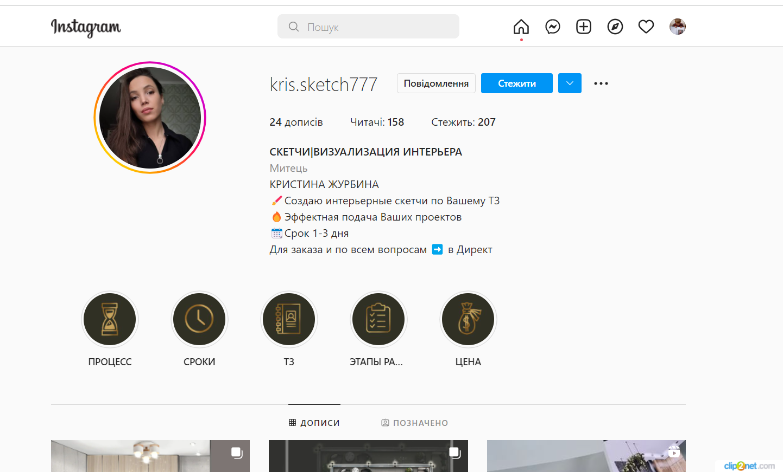
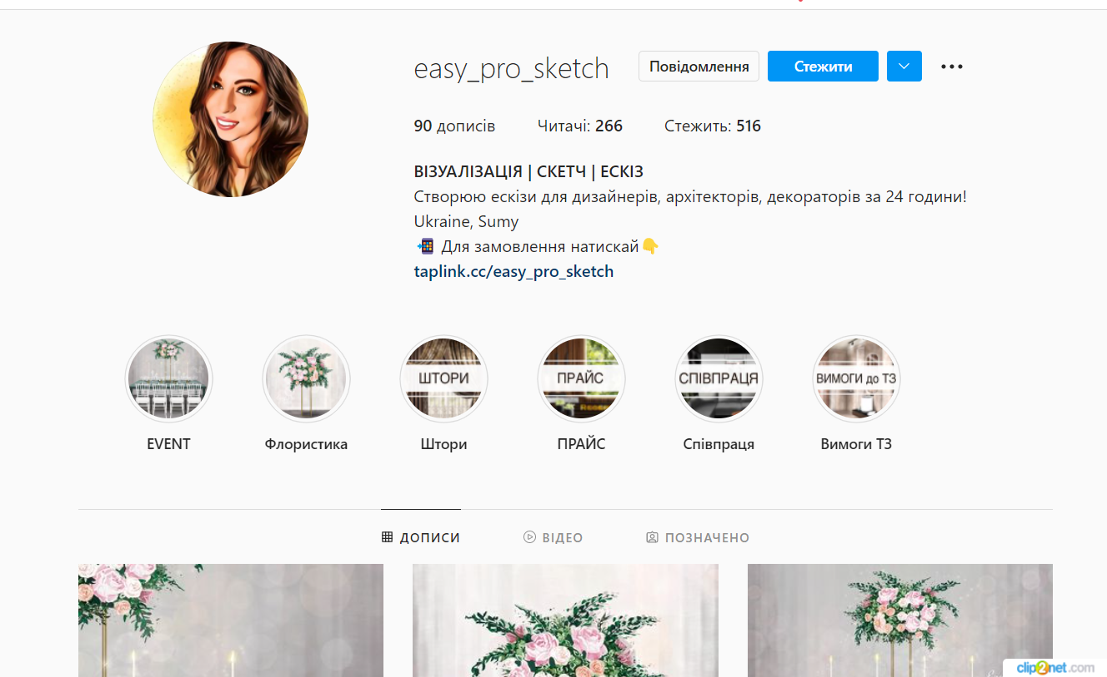
Анализ конкурентов

Slide 13
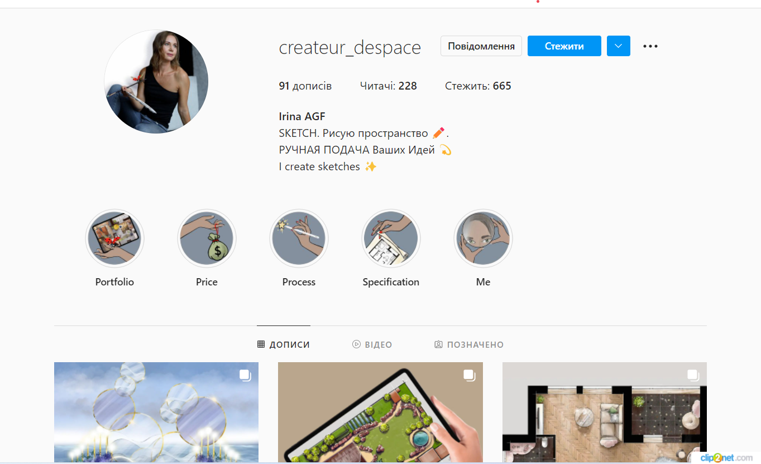
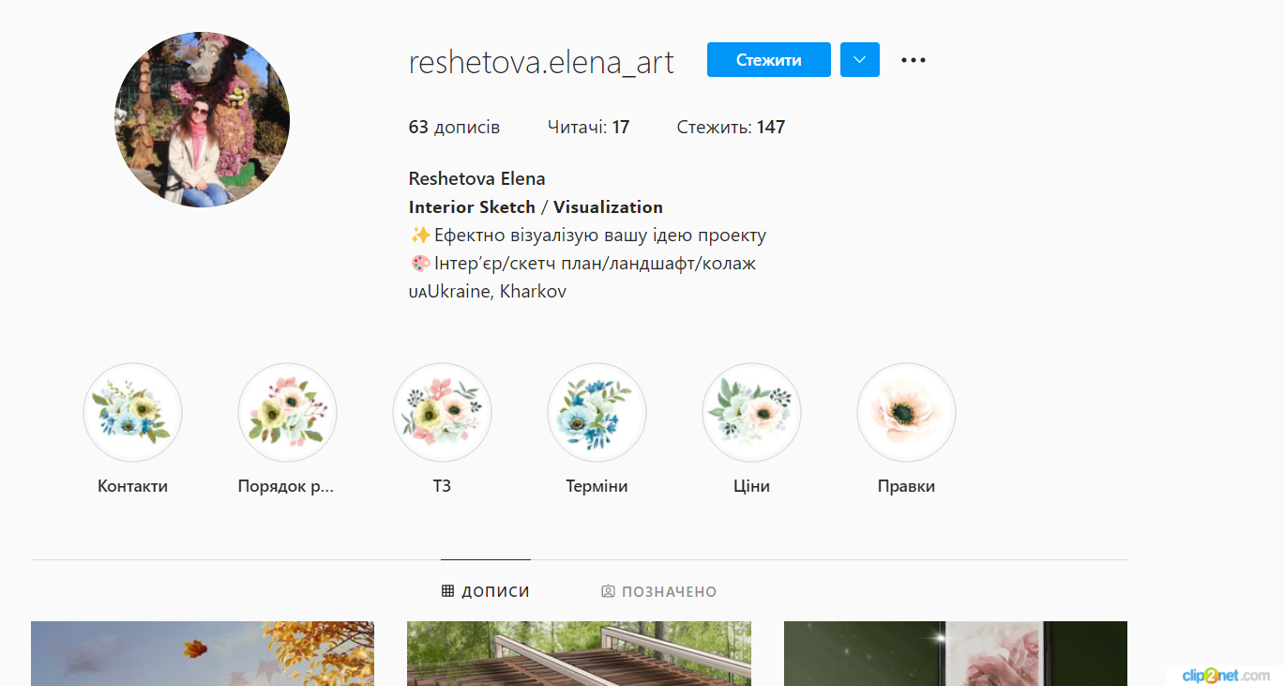
Анализ конкурентов

Slide 14
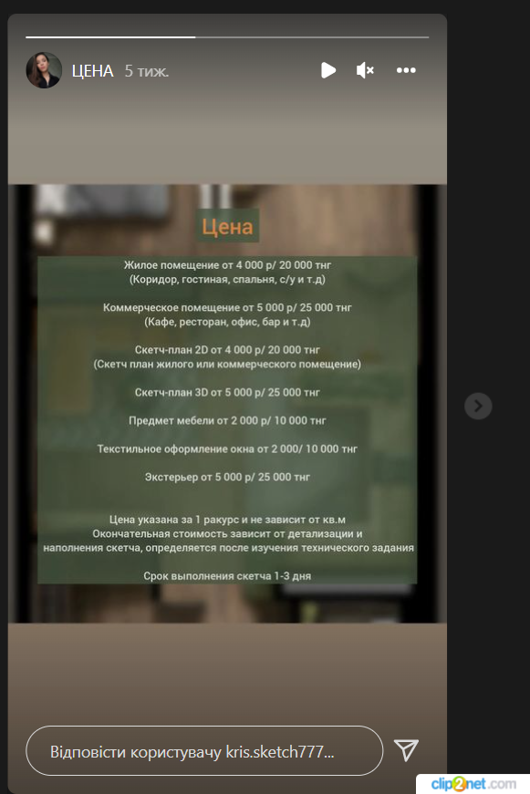
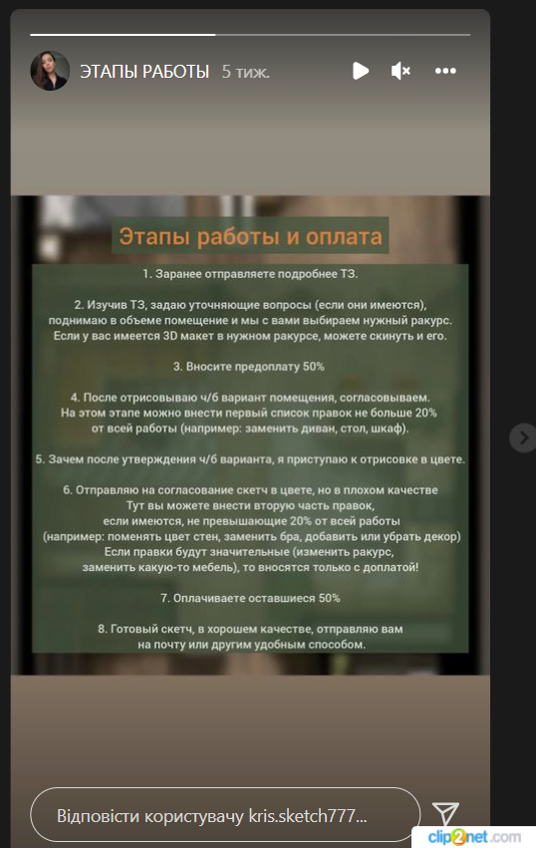
Анализ конкурентов
Примеры неудачного дизайна: шрифт очень мелкий, фон мрачный

Slide 15
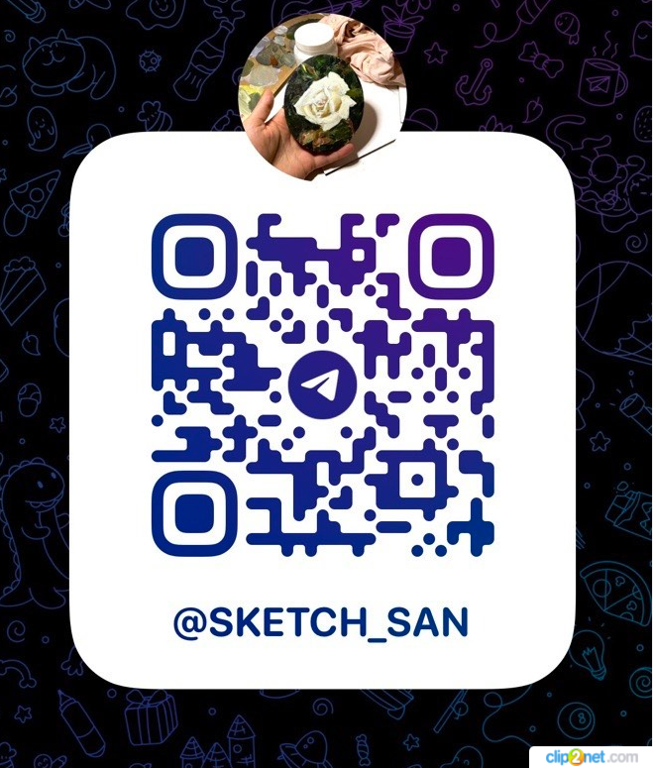
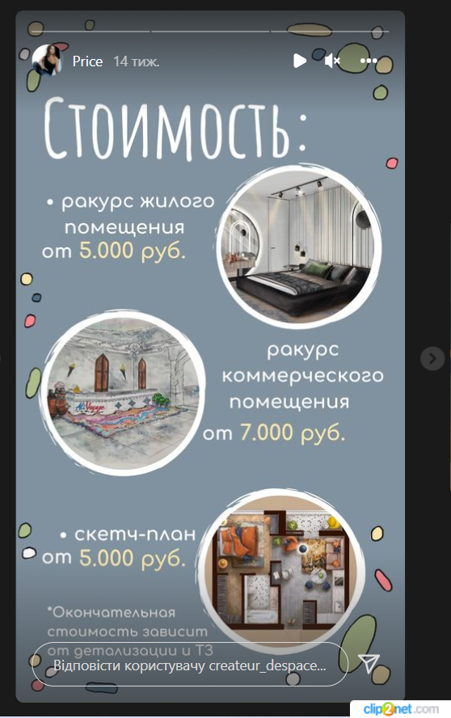
Анализ конкурентов
Примеры удачного дизайна: использование QR-кода для перехода в директ;
понятная и простая графика

Slide 16
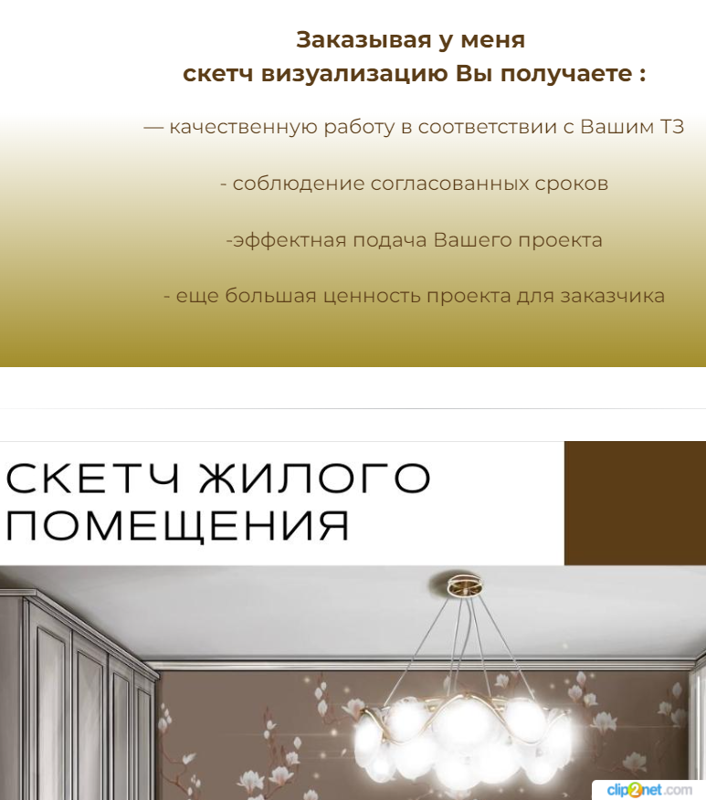
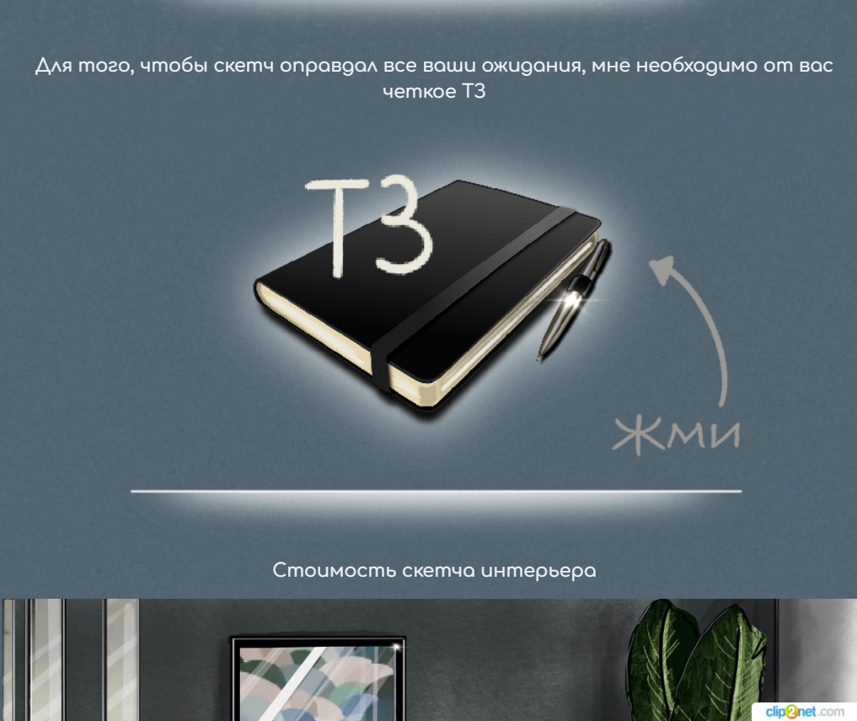
Анализ конкурентов
Скрины с сайтов конкурентов

Slide 17
Целевая аудитория
Прямая целевая аудитория: архитекторы, дизайнеры интерьеров, декораторы.
Косвенная целевая аудитория: студенты (архитекторы, дизайнеры), строительные компании, зеленстрой и прочие организации, занимающиеся благоустройством.
Широкая целевая аудитория: люди, делающие ремонт самостоятельно, дачники, общественные организации, стартаперы.
Особенности скетч-проектирования интерьеров и ландшафтов таковы, что целевая аудитория сегментируется прежде всего по роду занятий. То есть задачи архитекторов, дизайнеров и декораторов несколько разнятся, отсюда и причины (боли) обращения с специалисту по скетчингу. Половой и возрастной состав в данном случае вторичен. Более того, половой и возрастной состав данной целевой аудитории можно взять из статистических данных по данным профессиям и учитывать его при таргетинге.

Slide 18
Целевая аудитория
Для косвенной целевой аудитории можно четко выделить возрастные рамки: 19-22 года (студенты), 35-50 лет (представители строительных компаний, зеленстроя и прочих организации, занимающиеся благоустройством). Если в первой группе это могут быть как юноши, так и девушки, то во второй, это, скорее всего, мужчины.
Для широкой целевой аудитории будет наиболее сложно выделить отдельные сегменты. В данном случае эту аудиторию стоит использовать уже для масштабирования рекламной кампании.

Slide 19
Боли сегментов и наши предложения
ПРЯМАЯ ЦЕЛЕВАЯ АУДИТОРИЯ
БОЛИ | НАШИ ПРЕДЛОЖЕНИЯ
Клиент плохо разбирается в чертежах | Визуализация чертежа в понятную картинку в различных ракурсах
На презентацию и визуализацию проекта для клиентов уходит много времени и сил, которые можно потратить на разработку новых проектов | Мы делаем рутинную, но важную работу, сохраняя ваше время и силы для творчества.
Создать первое впечатление очень важно, а для этого нужна простая и красивая презентация - я делаю всё слишком академично | Мы поможем создать доверительные отношения между вашим проектом и клиентом. Мы смотрим на мир глазами клиента.
Недостаток времени и навыков на создание скетч-проекта | Потратьте время на усиление ваших навыков, а скетч-проект оставьте нам, мы сделаем это быстрее и лучше.
Разговаривать с заказчиком на привычном ему языке (а не сухими чертежами или расчетами) | Мы поможем создать доверительные отношения между вашим проектом и клиентом. Мы смотрим на мир глазами клиента. Визуализация чертежа в понятную картинку в различных ракурсах

Slide 20
Боли сегментов и наши предложения
КОСВЕННАЯ И ШИРОКАЯ ЦЕЛЕВАЯ АУДИТОРИЯ
БОЛИ | НАШИ ПРЕДЛОЖЕНИЯ
Сроки выполнения выпускных работ (студенты часто делают всё в последний момент) | Не успеваешь сдать работу в срок? - Мы тебе поможем!
Презентабельность, оригинальность выпускных работ (из-за сжатых сроков и жестких требований к выполнению работ все работы могут получиться на “одно лицо”, а я хочу, чтобы она выделялась и запоминалась) | Твоя работа будет выгодно отличаться от других. Твой проект заиграет новыми красками. Твой проект будет явно заметнее на фоне других Тебя не смогут не заметить
Создание презентабельного портфолио для трудоустройства | Мы поможем продать твои проекты дороже Мы поможем продать тебя подороже.
Недостаток времени и навыков на создание скетч-проекта | Потратьте время на усиление ваших навыков, а скетч-проект оставьте нам, мы сделаем это быстрее и лучше.
Выгодно и красиво презентовать, а затем и продать свои проекты инвесторам (для этого нет либо времени, либо навыков) | Ваши инвесторы смогут понять все идеи вашего проекта Выгодная и правильная презентация вашего проекта - половина успеха.

Slide 21
Стратегия и гипотезы
Тестируем цель “трафик на профиль” и цель “сообщения в директ”.
Выясняем процент написавших в директ от тех, кто зашел на профиль. Определяем конверсию.
Следующий шаг - тестируем цель ”количество полученных заказов”.
Анализируем наиболее эффективные креативы, связки по таргетингу.
Привлекаем максимально прямую ЦА, после этого расширяемся на косвенную аудиторию.
Ретаргет на широкую аудиторию. Тестирование новых креативов и новых болей ЦА
В рекламе делаем акценты на цене, эмоциях и качестве.
Обязательно ведем активно профиль в инстаграм, чтобы посетители
прогревались контентом.
Использование похожих аудиторий на тех, кто ранее купил и оставил свои
данные (телефон/почта).

Slide 22
офферы и типы креативов
Для креативов будем выбирать наиболее удачные работы из портфолио, те на которые есть позитивные отзывы. Кроме ттого в креативах используем свои авторские идеи, то есть не те, которые выполняются по конкретным чертежам и проектам.
Обязательно используем динамические креативы в виде сторис. Сторис предлагаю разделить на две группы: о том, как выполняются заказы, о новинках в скетч-проектировании. Вторая группа раскрывает личность автора. Его переживания, эмоции,
Типы креативов для всех прямых аудиторий будут предпочтительно статичные: там в основном специалисты, которые могут читать чертежи, понимают основы графики и дизайна. А для косвенных и широких аудиторий лучше использовать креативы с анимацией.
Обязательно используем текст с информацией и продающий текст под постами.
Во всех креативах будем затрагивать боли клиентов и сразу их закрывать.
Офферы конкретизируем: призыв к конкретным действиям - ознакомься, прочти, подпишись, изучи, сделай заказ.

Slide 23
Рекомендации по контенту на период рекламных кампаний
Регулярно вести профиль.
При этом чередовать чисто профессиональные публикации (техника исполнения, авторский стиль, скорость и качество выполнения заказов) со сторисами, которые характеризуют тебя как личность.
Чередовать примерно в таком порядке: профессиональный пост 1 раз в 3 дня; сторис 1 раз в 2 дня, публикация отзывов - сразу же как получила.
Регулярно следить за содержанием хайлайтов и, при необходимости, их обновлять.
Те, кто приходит с рекламы, должны видеть ассортимент услуг, цены, сроки исполнения и твои “фишки”, которые отличают тебя от конкурентов. Не должны искать по профилю то, что им нужно.

Slide 24
очередность запуска рекламы
целевая аудитория
ПРЯМАЯ
КОСВЕННАЯ
ШИРОКАЯ
Дизайнеры интерьеров
Ландшафтные дизайнеры
Декораторы
Архитекторы
Студенты (архитекторы, дизайнеры)
Строительные компании
Зеленстрой
Люди, делающие ремонт самостоятельно
Дачники
Общественные организации
Стартаперы

